Slide 1
프로토콜 스택
발표자- JiYong Kim

Slide 2
이전 Chapter1 에서는
데이터 전송을 위해 프로토콜 스택에게 4단계의 의뢰 동작을 어플리케이션 단에서의 설명 이였다면
이번에는 OS 내부의 프로토콜 스택 단에서의 4단계 의뢰에 대한 동작들을 차례로 확인해 보자

Slide 3
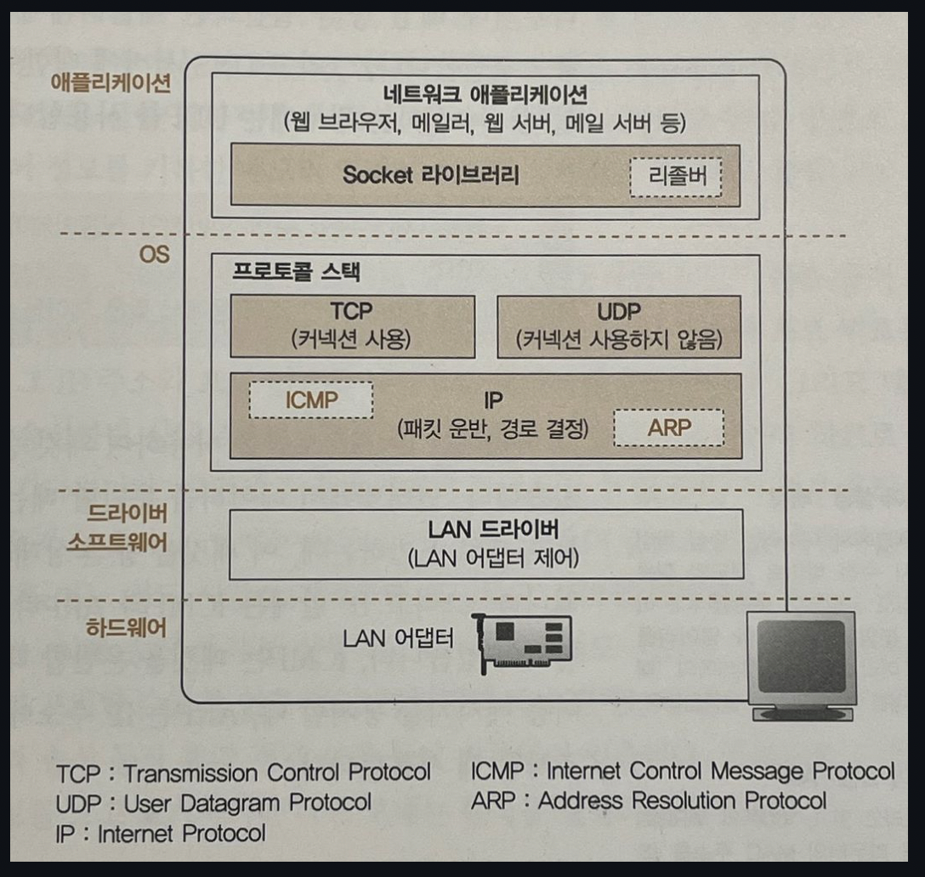
프로토콜 스택
프로토콜 스택이란??

Slide 4

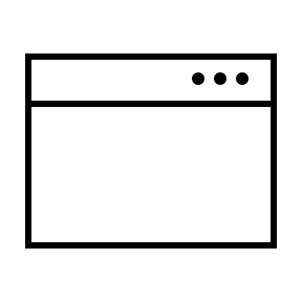
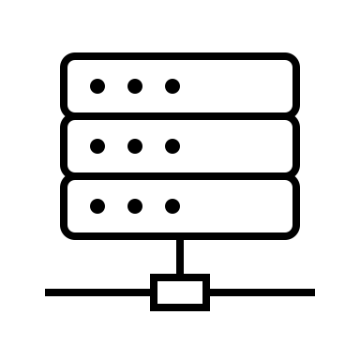
Socket
Socket 이란??
<클라이언트>
<브라우저>
<서버>
통신시 필요한 정보?
<상대의 IP 주소, 포트번호 등..>

Slide 5
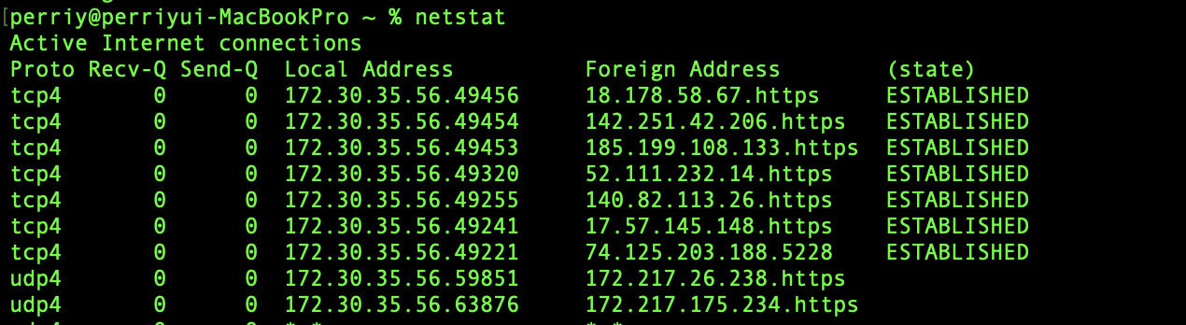
Socket 생성?
<명령어 “netstat” = PC의 Socket 정보를 출력하는 명령어>

Slide 6
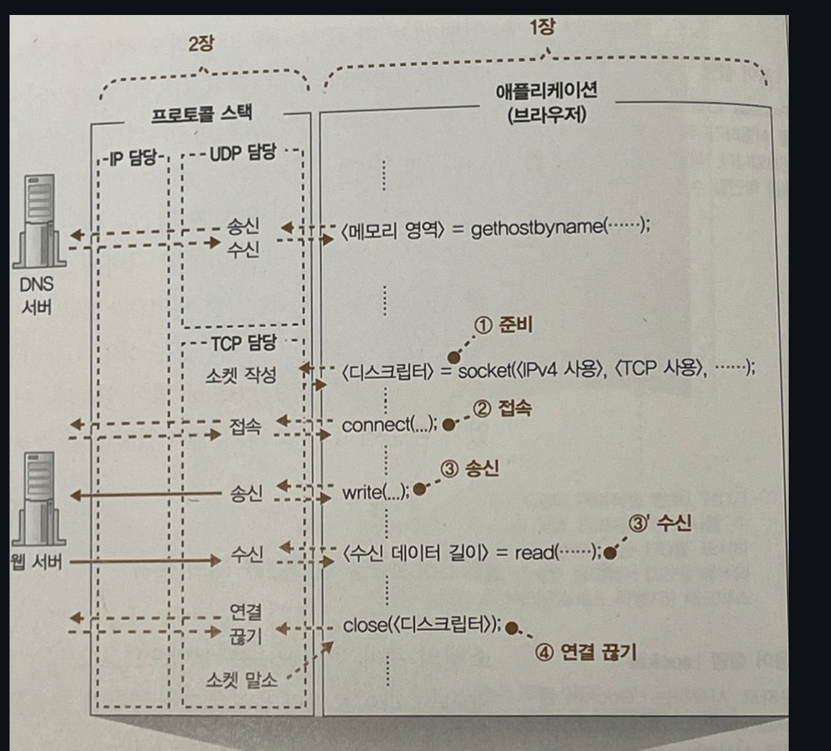
소켓 생성 단계의 프로토콜 스택의 동작
<Socket 생성 단계에서 프로토콜 스택의 동작>
프로토콜 스택은 의뢰에 따라 한개의 소켓을 생성한다.
소켓이 생성되면 소켓을 나타내는 디스크립터를 브라우저 혹은 애플리케이션에게 알려준다.

Slide 7




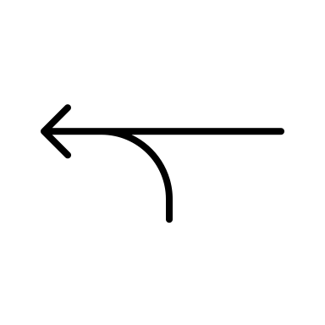
“접속”의 의미
< Socket>
< 누구와 통신하지??>
<프로토콜 스택>
< data>
< data>
< Socket>
< Socket>
< 데이터를 어디에 보관하지??>

Slide 8
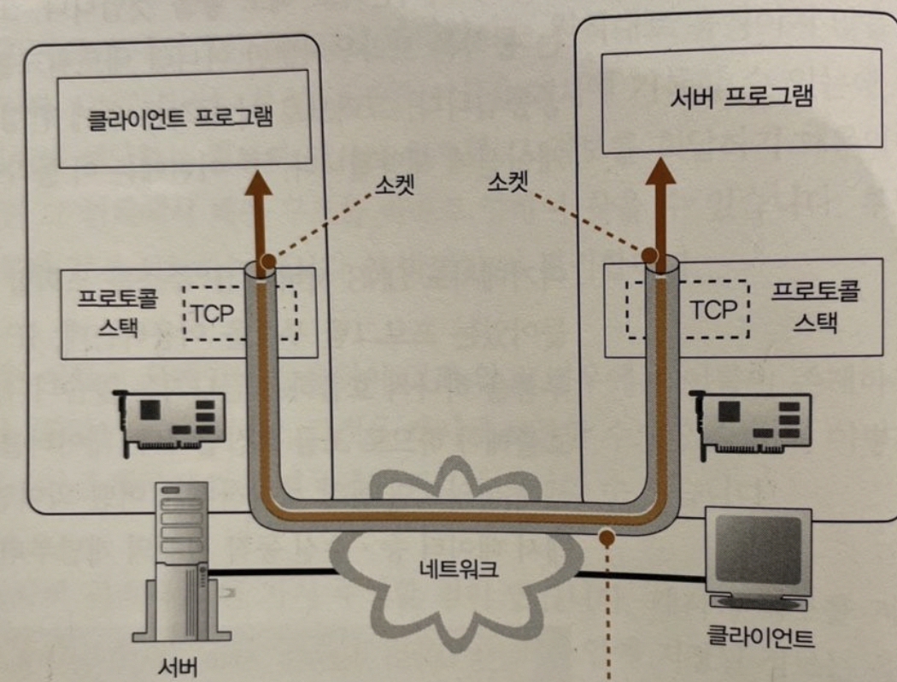
접속 단계에서의 프로토콜 스택의 동작

Slide 9
다음주에는 실제 데이터가 오가는 송신 단계의 구성을 알아보자

Slide 10
이상으로 발표 마치겠습니다. 감사합니다.

